Slide 1

Муниципальное образование город Нефтеюганск
Формирование сводного отчета
при проведении процедуры оценки регулирующего воздействия
проектов муниципальных правовых актов
в администрации города Нефтеюганска
2022 год

Slide 2

Муниципальное образование город Нефтеюганск
В случае если проект нормативного правового акта имеет высокую или среднюю степень регулирующего воздействия, сводный отчет содержит следующие сведения:
Степень регулирующего воздействия
Описание проблемы, на решение которой направлен предлагаемый способ регулирования
Оценку негативных эффектов
Анализ опыта решения аналогичных проблем
Цели предлагаемого регулирования и их соответствие принципам правового регулирования
Описание предлагаемого регулирования и иных возможных способов решения проблемы
Основные группы субъектов предпринимательской, инвестиционной, и иной экономической деятельности, иные заинтересованные лица
Новые функции, полномочия, обязанности и права органов и структурных подразделений администрации города
Оценка соответствующих расходов (возможных поступлений) бюджета города Нефтеюганска.
Новые или изменяющие ранее предусмотренные законодательством ХМАО-Югры обязательные требования для субъектов предпринимательской и иной экономической деятельности, обязанности и запреты для субъектов предпринимательской и инвестиционной деятельности,
Оценку расходов и доходов субъектов предпринимательской, инвестиционной и иной экономической деятельности
Риски решения проблемы предложенным способом регулирования и риски негативных последствий
Индикативные показатели, программы мониторинга и иные способы (методы) оценки достижения заявленных целей
Предполагаемую дату вступления в силу проекта муниципального нормативного правового акта

Slide 3

Муниципальное образование город Нефтеюганск
Проведение публичных консультаций начинается одновременно с даты размещения регулирующим органом на портале проектов нормативных правовых актов проекта муниципального нормативного правового акта.
Отсутствие у регулирующего органа исчерпывающих сведений о круге лиц, интересы которых затронуты или могут быть затронуты предлагаемым проектом нормативного правового акта правовым регулированием, не является основанием для отказа от рассылки уведомлений о проведении публичных консультаций.
Сводный отчет формирует регулирующий орган и подписывает руководитель или заместитель руководителя органа или структурного подразделения администрации города Нефтеюганска, ответственного за подготовку проекта муниципального нормативного правового акта.

Slide 4
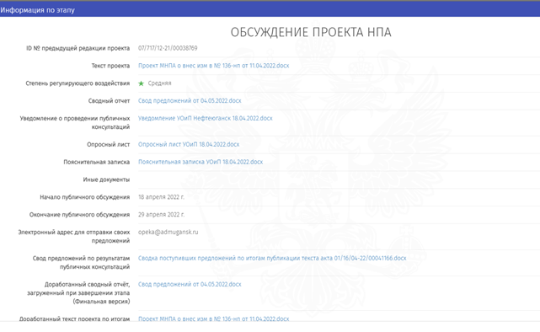
Муниципальное образование город Нефтеюганск
Документы, необходимые для размещения на портале проектов при процедуре ОРВ

